Slide 1
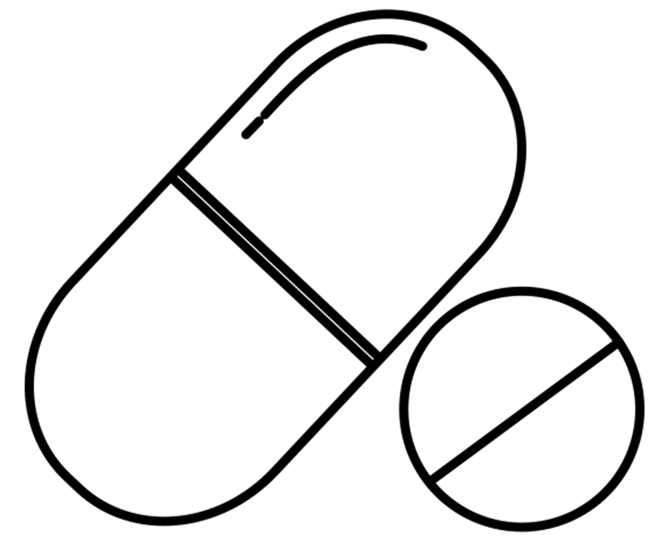
A Bitter Pill
Farmacologische quiz
Casus 54
Een bijzondere dementie?
Ook deze quiz ontvangen?
Meld je aan via:
Een 70 jarige man met sinds 2009 een fronto-temporale dementie wordt opgenomen wegens een urosepsis op de afdeling interne geneeskunde. Bij verdiepen in de casus blijkt al meer dan 10 jaar geen progressie van het dementieel syndroom op te treden en blijven de klachten van frequent vallen, gedragsverandering, passiviteit en cognitieve stoornissen onveranderd aanwezig, welke ook tijdens de opname opvallen.
De nierfunctie gaat de laatste jaren geleidelijk achteruit, waarschijnlijk bij nefrosclerose. Bij opname is sprake van een acuut of chronische nierinsufficientie bij dehydratie.
De MMSE (mini-mental state examination) was recent 17/30 (afwijkend <24/30) en is in de loop van 10 jaar min of meer stabiel gebleven.
Overige voorgeschiedenis: hypertensie en myocardinfarct.
Huidige medicatie: clorazepinezuur 10mg 3dd2, pantoprazol 20mg 1dd, atorvastatine 40mg 1dd2, nortriptyline 50mg 1dd, colecalciferol 800ie 1dd, acetylsalicylzuur 80mg 1dd, metoprolol mga 50mg 1dd, NTG spray zn.
Vraag: kan de huidige medicatie bijdragen aan het geschetste klinische beeld?
Aanmelden via: bitterpillnvkfb@gmail.com
Aangeleverd door: HagaZiekenhuis Den Haag

Slide 2
A Bitter Pill
Farmacologische quiz
Terugkoppeling casus 54
Dementieel beeld door benzodiazepine overdosering
Clorazepinezuur (een benzodiazepine) kan bij overdosering loopstoornissen, passiviteit, traagheid, agitatie en cognitieve problemen veroorzaken; clorazepinezuur staat op de Beers lijst met de aanduiding ‘vermijden’ bij ouderen (Beers criteria for potentially inappropriate medication).
Patiënt blijkt dit sinds 2007 in de huidige dosering te gebruiken voor gedragsproblemen die later geduid zijn als passend bij een dementieel syndroom.
Bij opname is een benzo-screening (met gehalte in serum) verricht. Resultaat: nordazepam ca. 2 mg/L (ther 0,2-0,8 mg/L, tox > 1,5 mg/L), oxazepam ca. 0,1 mg/L (ther 1-2 mg/L, tox > 3 mg/L). Nordazepam (N-desmethyldiazepam) is de actieve metaboliet van clorazepinezuur met een lange t_{1/2} (42-96 uur); nordazepam wordt na glucuronidering renaal uitgescheiden, een klein deel wordt gemetaboliseerd tot oxazepam.
Bij ouderen kan stapeling ontstaan, wat één van de redenen is om het gebruik van clorazepinezuur bij ouderen waar mogelijk te vermijden of de dosering aan te passen.
Na afbouwen en vervolgens stoppen van de clorazepinezuur zijn de cognitieve symptomen grotendeels verdwenen en is de MMSE hersteld naar 27/30.
Ook deze quiz ontvangen?
Meld je aan via:
Aanmelden via: bitterpillnvkfb@gmail.com ​
Aangeleverd door: HagaZiekenhuis Den Haag

